Slide 1

Ремонт муниципальных квартир
2024 год
Управление ЖКХ города Калуги

Slide 2


В рамках муниципальной программы «Обеспечение доступным и комфортным жильем и коммунальными услугами населения муниципального образования «Город Калуга»
осуществляется проведение работ по капитальному ремонту помещений, находящихся в муниципальной собственности
Цель программы :
Задачи программы :
Выполнение работ по капитальному ремонту жилых помещений , входящих в состав муниципального жилого фонда
Создание комфортной среды для человека, обеспечивающей удовлетворение жилищных потребностей и высокое качество жизни

Slide 3


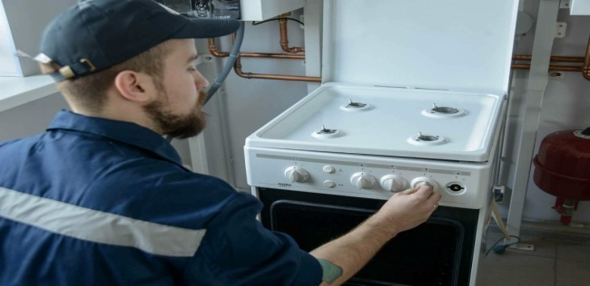
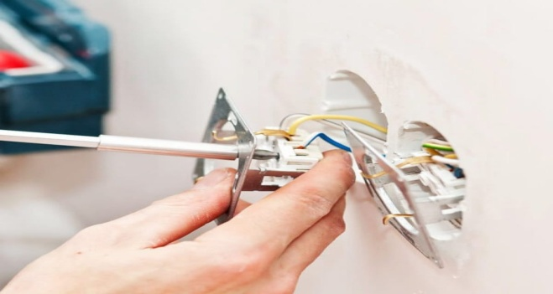
Ремонт муниципального жилого фонда осуществляется по заявочному принципу на основании обращений граждан, нанимателей помещений
В рамках данного ремонта проводятся: ремонт полов, замена оконных и дверных блоков, ремонт внутриквартирной системы электроснабжения и отопления, замена газового оборудования ( при наличии акта газораспределительной организации о непригодности оборудования для дальнейшей эксплуатации )
В пределах выделяемого из бюджета муниципального образования «Город Калуга» производится ремонт свободного муниципального жилого фонда

Slide 4
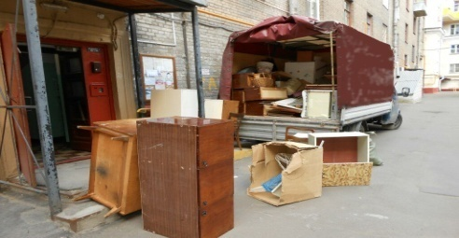


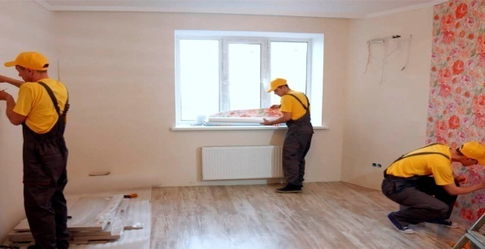
Этапы ремонтных работ
Освобождение квартиры от хозяйственно- бытового мусора
Проведение обмерных работ и составление сметного расчета
Выбор подрядной организации в соответствии с ФЗ-№44
Проведение ремонтных работ

Slide 5

Категории граждан которым предоставляется отремонтированный муниципальный жилой фонд
Имеющие право на внеочередное улучшение жилищных условий во исполнение судебных решений
Имеющие право на внеочередное улучшение жилищных условий, в связи с имеющимися у них тяжелых формам хронических заболеваний
Проживающие в непригодных для проживания жилых помещениях
В порядке общей очереди

Slide 6
С каждым годом увеличивается финансирование капитального ремонта муниципальных квартир
На 2024 год на капитальный ремонт муниципального жилья выделено 20 млн. рублей

Slide 7
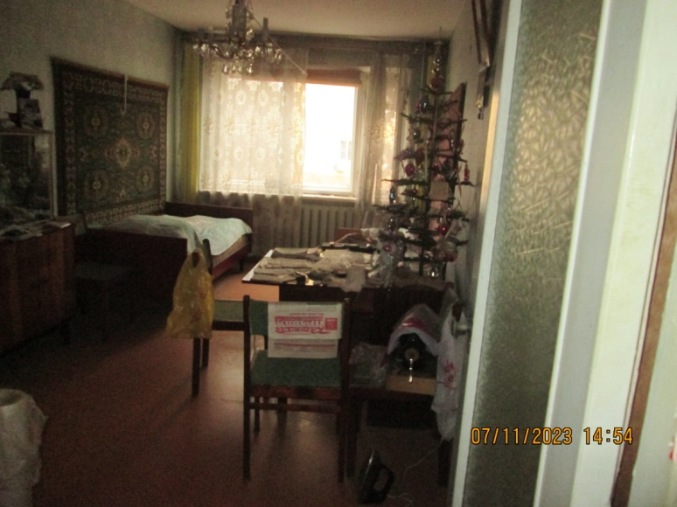
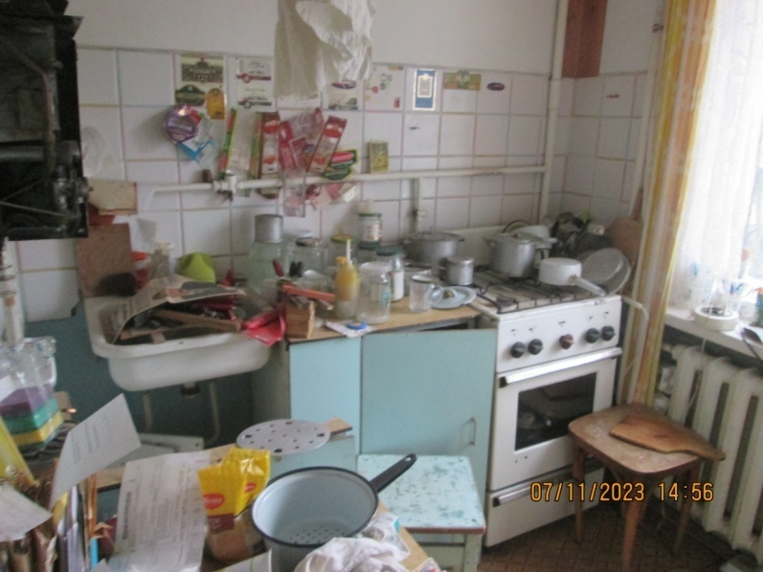
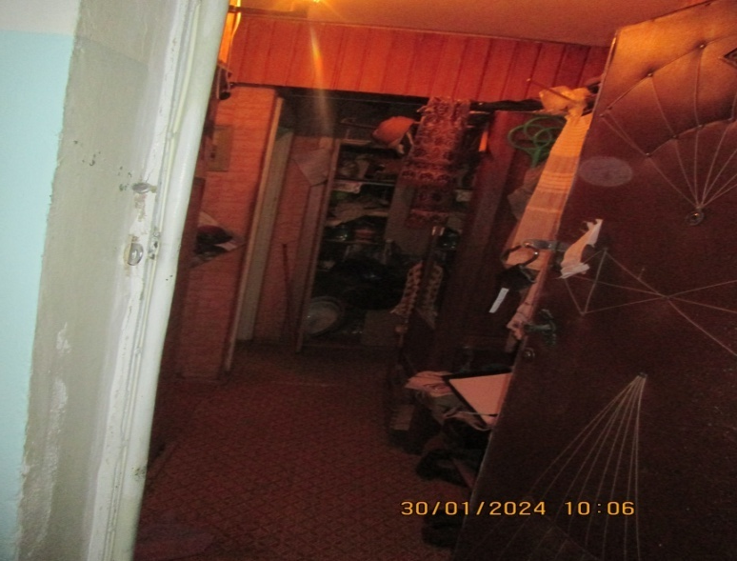
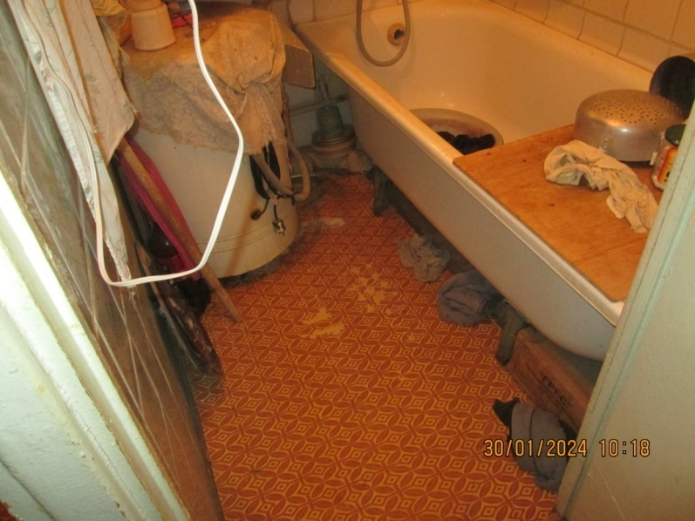
Состояние квартир до ремонта

Slide 8
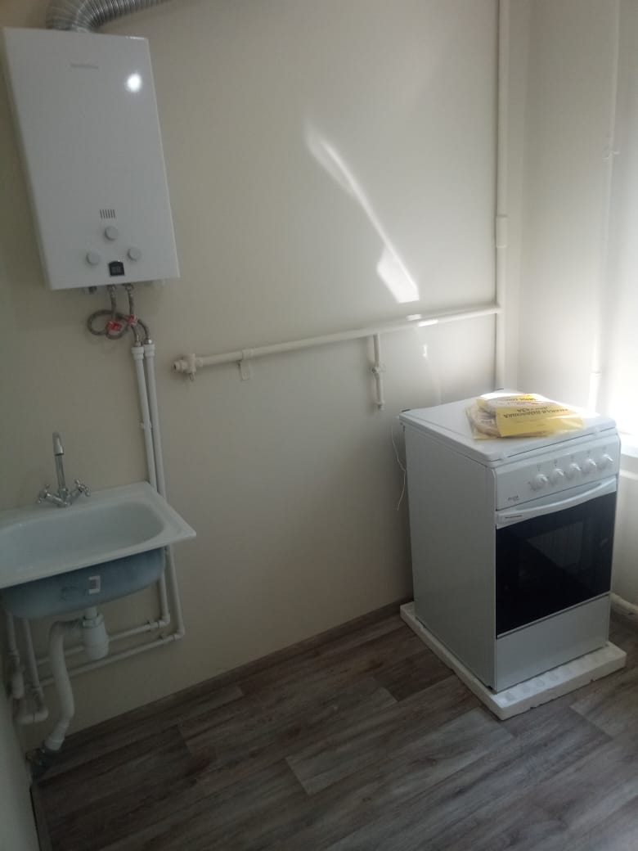
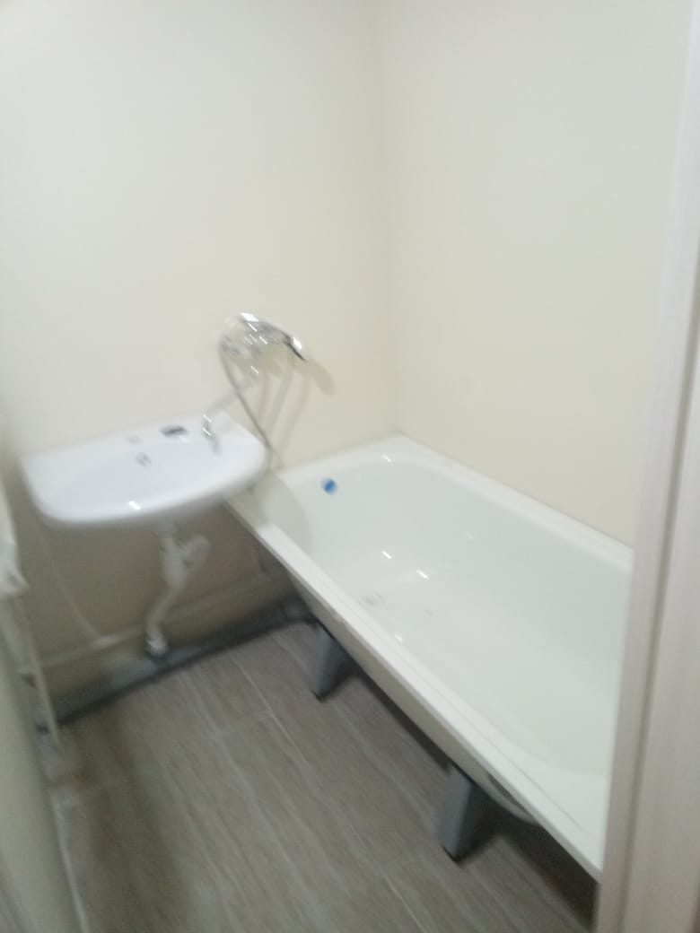
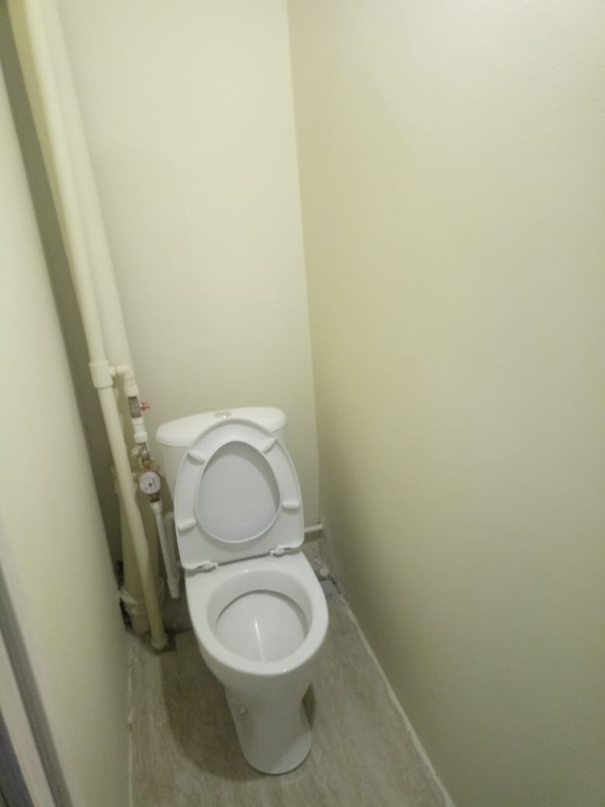
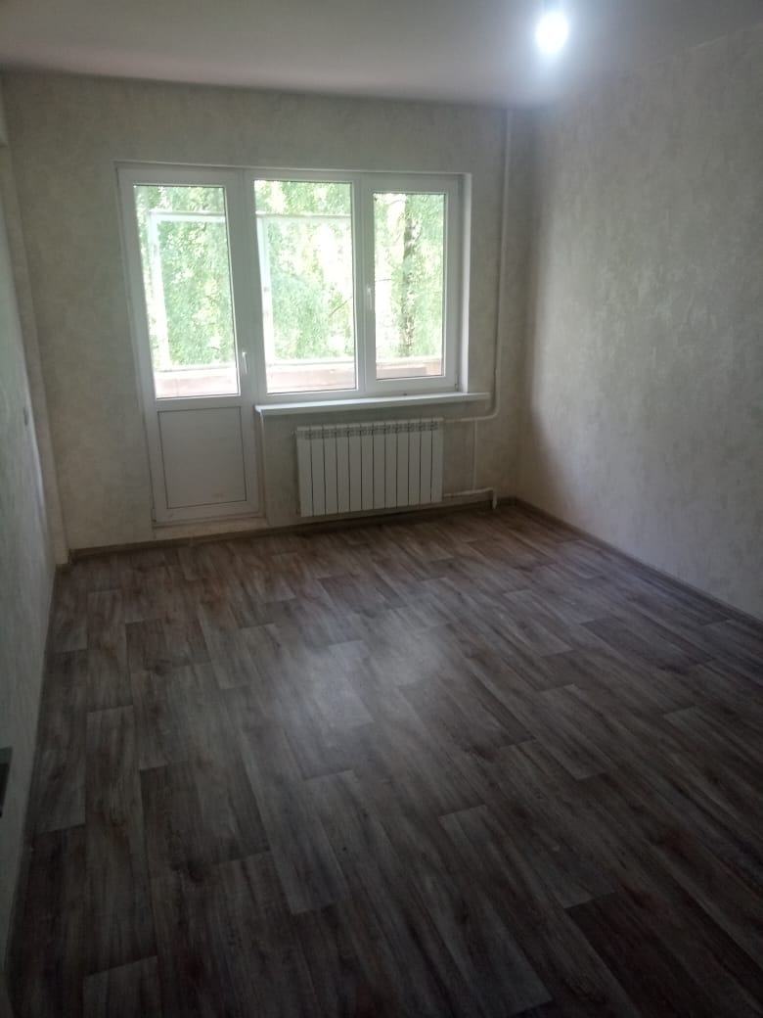
После ремонта

Slide 9
В рамках исполнения программы « Энергосбережения и повышения энергетической эффективности произведена установка приборов учета в муниципальных квартирах
Выполнена замена:
16 индивидуальных приборов учета газа
-43 прибора учета ХВС и ГВС
10 приборов учета электроэнергии
-9- АОГВ
-9 газовых плит
-4 газовые колонки
2021
1,06 млн. руб
Установлены:
13 приборов учета газа
11 приборов учета ХВС и ГВС
Произведена замена газового оборудования:
3 АОГВ
-1 газовая плита
-1 газовая колонка
2022
0,33
млн. руб
Установлено :
-11 приборов учета ХВС и ГВС
-13 приборов учета газа
Произведена замена газового оборудования
-8 АОГВ
-3 газовые плиты
-4 газовых колонки
-
2023
0,834
млн.руб.

Slide 10
Спасибо за внимание

